Slide 1
Fokky Fuad Dr (UI), SH (UB), M.Hum (UB)
Hukum Islam

Slide 2
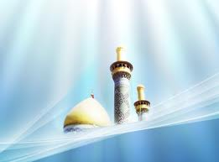
Pengertian
Hukum Islam
Seperangkat norma yang mengatur hubungan antara manusia dengan Allah Swt, hubungan antara manusia dengan sesama manusia, dan hubungan manusia dengan lingkungan alamnya.

Slide 3
Pengertian
Hubungan antara manusia dengan Allah Swt masuk dlm kategori ibadah (Qs.[51]:56), sedang hubungan antara manusia dengan sesamanya masuk dlm kategori muamallah (Qs.[49]:10).

Slide 4
Al ahkam al khamsah
yaitu ukuran atau patokan untuk mengukur perbuatan manusia baik di bidang ibadah maupun muamallah.
Al ahkam al khamsah terdiri atas:
Mubah (jaiz), sunnah, makruh, wajib, dan haram

Slide 5
Al ahkam al khamsah
Hukum segala sesuatu perbuatan adalah boleh (mubah) selama tidak ada larangannya. Hukum asal peribadatan adalah haram kecuali ada dalil yang memerintahkan.

Slide 6
Syariah
Pengertian:
jalan menuju sumber mata air, jalan hidup yang harus dilalui oleh setiap kaum muslimin.
Syariah memuat ketetapan-ketetapan Allah & ketentuan Rasulullah Saw, baik berupa perintah maupun larangan, meliputi seluruh aspekk kehidupan manusia

Slide 7
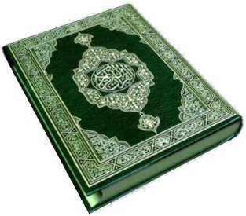
Syariah dan Fiqh
Syariah terdapat di dalam al-Quran dan juga dalam ketentuan hadits Rasulullah Saw (Kitab-kitab Hadits)
Untuk menjelaskan Syariah diperlukan ilmu hukum Islam yang disebut Fiqh/Fiqih. Fiqh adalah metode atau cara untuk menjelaskan Syariah. Dalam bahasa Inggeris disebut Islamic Jurisprudence

Slide 8
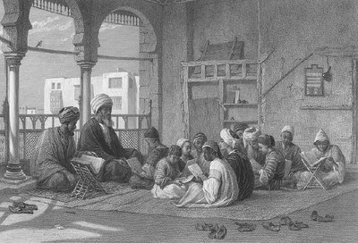
Perbedaan Syariah & Fiqh
1. Syariah terdapat dlm Quran dan Hadits
2. Syariah bersifat fundamental & fiqh bersifat instrumental
3. Syariah merupakan karya Allah Swt & RasulNya, sifatnya abadi. Fiqh adalah hasil karya pemikiran manusia bersifat temporer;

Slide 9
Perbedaan Syariah & Fiqh
4. Syariah hanya satu, sedangkan fiqh dapat beragam pemikiran yg tampak pada munculnya mazhab pemikiran;
5. Syariah menunjukkan adanya kesatuan, sedangkan fiqh menunjukkan adanya keragaman pemikiran

Slide 10
Ruang Lingkup Hukum Islam
Munakahat, mengatur hubungan antar manusia dalam kaitan dengan perkawinan
Wirasah, mengatur masalah yg berkaitan dengan masalah waris
Muamalat dalam arti sempit, mengatur masalah kebendaan (hukum benda), meliputi jual-beli, sewa-menyewa, syarikah, dsb

Slide 11
Ruang Lingkup Hukum Islam
4. Jinayat, mengatur perbuatan manusia yang diancam dengan hukuman pidana, baik yang ancamannya telah diatur secara tegas dalam al-Quran (hudud), maupun yang ditentukan oleh penguasa (ta’zir)
5. Al ahkam al sulthaniyah (siyasah), mengatur hubungan dalam lapangan ketatanegaraan

Slide 12
Ruang Lingkup Hukum Islam
6. siyar, mengatur hubungan dalam pergulan masyarakat Internasional
7. mukhasamat, hukum yang mengatur sistem peradilan, hukum beracara

Slide 13
Ciri-ciri Hukum Islam
1. bersumber dari Islam (Allah & RasulNya)
2. Tidak dapat dilepaskan dari aqidah & iman
3. Mendahulukan hak dibanding kewajiban
4. Bersifat universal
5. Menghormati martabat manusia (HAM)

Slide 14
Tujuan Hukum Islam
al muqasid al syariah:
Melindungi agama (Qs.[60]:8-9)
Melindungi jiwa (Qs.[6]:151)
Melindungi akal (Qs.[2]:219)
Melindungi keturunan (Qs.[60]:12)
Melindungi harta (Qs.[4]:29)

Slide 15
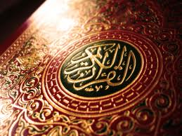
Sumber-sumber Hukum Islam
1. al-Quran (Qs.[4]:59)
al-Quran merupakan hukum tertinggi, karena berasal dari Allah Swt. Quran menjadi dasar dalam memutuskan atau menetapkan setiap peristiwa hukum yang terjadi. Al Quran yang berasal dari Allah Swt, maka ia tidak diragukan kebenarannya (Qs.[2]:2)

Slide 16
Al Quran
di dalam al Quran terdapat teks (nash) yang bersifat pasti (qath’i), dan ada pula yang harus ditafsirkan terlebih dahulu (zhanni).
Ayat Quran yang bersifat qath’i tidak memerlukan penafsiran lagi, spti: Qs.114. Ia telah ditentukan sebagaimana bunyi teks. Ayat yang bersifat zhanni memerlukan penafsiran, spti: Qs.[2]:228, 189, dll

Slide 17
Al Quran
al-Quran pada awalnya ditulis pada lembaran kulit kayu, tulang-belulang, serta dihafal oleh para sahabat Rasulullah Saw. Khalifah Abu Bakr ra., atas nasihat Umar ibn Khattab ra. meminta kpd Zaid bin Tsabit utk mengumpulkan ayat Quran yg berserak utk dibukukan.

Slide 18
Al Quran
proses pengumpulan menjadi bentuk mushaf atau lembaran-lembaran berhasil diselesaikan pada masa Khalifah Utsman bin Affan ra. (th.25 H).
Utk menjelaskan isi ayat-ayat Quran, maka lahirlah ilmu Quran (ulumul Quran). Salah satu cabang ulumul Quran adalah ilmu tafsir Quran.

Slide 19
Hadits Nabi (as-Sunnah)
2. Hadits Nabi (as-Sunnah atau al Hadits)
Merupakan sumber kedua setelah al Quran, ia berupa perkataan Rasulullah (sunnah qauliyah), perbuatan (sunnah fi’liyah), maupun sikap diam (sunnah taqririyah).

Slide 20
Hadits Nabi (as-Sunnah)
Hadits merupakan penjelasan autentik dari ayat-ayat Quran. Penerapan Sunnah Nabi sebagai dasar hukum kedua sesuai dg ketentuan Qs.[4]:80 & Qs.[59]:7
Ilmu yang mempelajari hadits disebut ulumul hadits. Hadits berarti kabar, hadits nabi berarti kabar yang berasal dari Nabi Muhammad Saw.

Slide 21
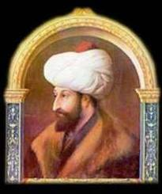
Hadits Nabi (as-Sunnah)
Upaya pengumpulan dan pembukuan Hadits Rasulullah Saw dilakukan pertama kali oleh Khalifah Umar bin Abdul Aziz (718 M).
Kompilasi hadits baru terjadi secara sempurna pada masa Khalifah al Mansyur (754-774 M).

Slide 22
Hadits Nabi (as-Sunnah)
Malik bin Anas (pendiri Mazhab Maliki) berhasil menyusun kitab hadits hukum yang bernama al Muwaththa.
Kitab Hadits al-Musnad karya Ahmad bin Hambal (pendiri Mazhab Hambali)
Kitab as-Sunan karya Muhammad Idris as-Syafi’i (pendiri Mazhab Syafi’i)
Kitab al Fiqhi berhasil disusun oleh Abu Hanifah (pendiri Mazhab Hanafi)

Slide 23
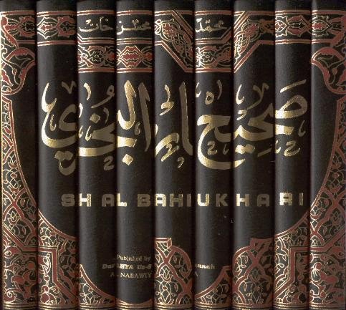
Hadits Nabi (as-Sunnah)
setelah Imam Mazhab meninggal dunia, pd abad ke-3 H (9 M), Bukhari dan Muslim menerapkan metode dan sistem yang ketat dalam pengumpulan hadits Rasulullah Saw.
Bukhari dan Muslim melihat sahih sebuah hadits dari sudut muatan/isi dan penyampai.

Slide 24
Hadits (as-Sunnah)
kategori yg ditetapkan oleh Bukhari & Muslim:
Kekuatan ingatan dan ketelitian perawinya
Integritas pribadi perawi hadits tsb
Tidak terputus mata rantai penyampainya dari generasi ke generasi
Tidak terdapat cacat atas isi hadits
Tidak janggal dari segi susunan bahasanya

Slide 25
Hadits Nabi (as-Sunnah)
berdasarkan isi hadits, dpt digolongkan:
Sahih atau autentik, hasan, dan dhaif (lemah)
Berdasarkan perawi/penyampai digolongkan:
Mutawatir, yaitu hadits diriwayatkan oleh banyak sahabat. Jumlah yg meriwayatkan harus dpt dibuktikan dl generasi pertama, kedua, & ketiga

Slide 26
Hadits Nabi (as-Sunnah)
Hadits Masyhur, hadits diriwayatkan oleh sedikit sahabat (generasi pertama), kemudian baru pada masa generasi tabi’in dan tabi’ tabi’in diriwayatkan oleh banyak orang;
Hadits Ahad, hadits diriwayatkan oleh sedikit orang, baik pada masa generasi pertama, kedua, ketiga, dst. Hadits ahad menduduki peringkat terbawah dibawah mutawatir & masyhur

Slide 27
Ijtihad atau al ra’yu
Ijtihad (al-ra’yu) yaitu berusaha dg sungguh-sungguh utk mencari sebuah dasar aturan hukum dengan menggunakan akal.
Dasar penggunaan akal utk menetapkan hukum, yaitu mendasarkan pada Hadits berikut:
“Apabila seorang hakim memutuskan perkara, lalu berijtihad, lalu benar, maka baginya dua pahala. Dan “Apabila seorang hakim memutuskan perkara, lalu berijtihad, ternyata salah, maka baginya sebuah pahala.” (HR. Bukhari-Muslim)

Slide 28
Ijtihad
seorang yang melakukan ijtihad disebut mujtahid
Ijtihad dpt dilakukan secara individual (ijtihad fardi) & dpt dilakukan secara kolektif (ijtihad jama’i).
Ijtihad tdk dpt dilakukan oleh sembarang orang, melainkan ia harus mengetahui ilmu hukum yg ada dlm Quran & Hadits

Slide 29
Ijtihad
Cara/metode melakukan Ijtihad:
Ijma’, adalah persetujuan atau kesesuaian pendapat para ahli hukum mengenai suatu masalah pada waktu tertentu
Qiyas, menyamakan hukum suatu hal yang tdk ada dlm Quran & Hadits dg hal lain yg hukumnya terdapat dlm Quran & Hadits, krn persamaan illat/penyebab. Contoh: larangan khamr

Slide 30
Ijtihad
3. Istidal, yaitu menarik kesimpulan dari dua hal yg berlainan. Hukum adat atau hukum agama sebelum Islam (ahlul kitab) yg tidak dihapus oleh hukum Islam, dpt dijadikan sbg hukum Islam. Contoh: gono-gini terdapat dlm hukum adat, dpt dijadikan sbg hukum Islam

Slide 31
Ijtihad
4. masalih al mursalah atau maslahat mursalah, yaitu menemukan suatu hukum yg tdk ada ketentuannya dlm Quran & Hadits, berdasarkan pertimbangan utk kepentingan umum. Contoh: menarik pajak utk kepentingan pembangunan

Slide 32
Ijtihad
5. Istihsan, yaitu menemukan hukum dengan cara menyimpang dari ketentuan yang sudah ada. Contoh: Umar bin Khattab pernah mencabut ketentuan pemberian zakat bagi muallaf, krn kedudukan kaum muslimin pd masanya telah sangat banyak & kuat, sehingga tdk perlu memberikan keistimewaan pd para muallaf

Slide 33
Ijtihad
6. Istisab, yaitu menemukan dalil hukum menurut keadaan yg terjadi sebelumnya, sebelum ada dalil yg mengubahnya. Contoh: A berutang kpd B. A mengaku telah membayar utangnya kpd B, tetapi ia tdk dpt membuktikan dengan bukti otentik tentng pelunasannya, maka A masih tetap dianggap berutang kpd B

Slide 34
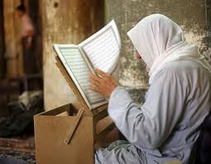
Ijtihad
7. Urf atau adat istiadat yg tidak bertentangan dg hukum Islam, dpt dijadikan sbg hukum Islam. Contoh: melakukan lamaran dg memberikan tanda pengikat dlm tradisi adat.

Slide 35
Sejarah Perkembangan Hukum Islam
a. Masa Nabi Muhammad Saw
Rasulullah Saw menerapkan aturan hukum secara bertahap, yaitu pada masalah orang mabuk yg melaksanakan sholat. Kemudian ketika kaum Muslimin telah dalam keadaan yang kuat, hukum Islam diterapkan secara ketat. Pada masa ini segala masalah dpt dg mudah diselesaikan, krn dpt langsung bertanya kpd Rasulullah Saw

Slide 36
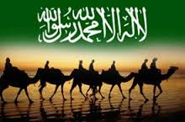
Masa Rasulullah Saw
Quran pada masa Rasulullah Saw turun sbg jawaban atas pertanyaan2 yg dilontarkan oleh kaum muslimin saat itu. Quran memberikan jawaban atas pertanyaan seperti masalah jilbab, masalah waris, masalah pernikahan dg non muslim, dsb.

Slide 37
Masa Khulafaur Rasyidin
Abu Bakar r.a.
Ketika Rasulullah Saw wafat, maka ayat Quran berhenti turun. Masa periode Nabi diganti oleh masa Khulafaurrasyidin.
Abu Bakar diangkat sbg khalifah (pemimpin umat pengganti Nabi), ia menganjurkan utk mengumpulkan catatan2 ayat Quran yg terserak dlm pelepah kurma, tulang unta, menghimpunnya dlm sebuah naskah.

Slide 38
Masa Khulafaur Rasyidin
Panitia pengumpulan ayat Quran dipimpin oleh Zaid bin Tsabit, yg merupakan sekretaris Nabi semasa hidupnya. Himpunan naskah yg telah jadi kemudian diuji oleh sahabat penghafal Quran. Setelah beliau wafat, usaha kodifikasi Quran dilakukan oleh penggantinya, Umar ibn Khattab

Slide 39
Masa Khulafaur Rasyidin
Pada masa Abu Bakar r.a., terdapat fondasi dalam melakukan pencarian seorang pemimpin. Pemimpin dicari secara musyawarah diantara para pemimpin suku-suku, tokoh2 yang ada di Madinah. Mereka berkumpul, bermusyawarah, kemudian memutuskan orang yg paling dianggap mampu utk memimpin umat. Maka terpilihlah Abu Bakar r.a.

Slide 40
Masa Khulafaur Rasyidin
Pidato Pengangkatan Abu Bakar r.a. :
“aku telah kalian pilih sbg Khalifah, tetapi aku bukanlah yang terbaik diantara kalian. Untuk itu jika aku melakukan hal yg benar, maka ikutilah aku dan bantulah aku. Jika aku melakukan kesalahan, perbaikilah, sebab menyatakan yg benar adalah amanat, membohongi rakyat adalah pengkhianatan. Ikutilah perintahku, selama aku menngikuti perintah Allah dan RasulNya. Jika aku tidak mengikuti perintah Allah dan RasulNya, maka kalian berhak utk tidak patuh kepadaku dan akupun tidak akan menun tut kepatuhan kalian”

Slide 41
Masa Khulafaur Rasyidin
2. Umar ibn Khattab
Umar ibn Khattab selaku Amirul Mukminin menetapkan beberapa hal:
Melakukan syiar Islam hingga ke Palestina, Syiria, Iraq, Mesir, dan Persia (Iran).
Menetapkan tahun baru Islam (Hijriyah)
Melakukan Ijtihad atas permasalahan sosial yg timbul (ijtihad Umar)

Slide 42
Masa Khulafaur Rasyidin
Ijtihad Umar yg terkenal:
Menghapus sementara hukuman potong tangan bagi pencuri disebabkan kondisi ekonomi masyarakat lemah.
Menghapus bagian zakat bagi muallaf krn kondisi umat Islam yg telah kuat
Melarang laki-laki menikahi wanita ahlul kitab yg sebelumnya dibolehkan dlm Qs.[5]:5, dll

Slide 43
Masa Khulafaur Rasyidin
Surat Umar kpd Abu Musa al-Asyari selaku hakim (qadi) di Kufah (Iraq):
“sesungguhnya tugas utk memutuskan suatu perkara adalah kewajiban seorang hakim. Jika kpd anda dimajukan sebuah perkara hendaklah anda pelajari dulu berkas perkara tsb sebaik-baiknya. Setelah jelas benar duduk perkaranya berilah keputusan seadil-adilnya. Keadilan harus diwujudkan dlm praktik, sebab jika tidak diwujudkan dlm praktik tdk akan ada artinya. Selain itu para pihak yg berperkara haruslah anda samakan kedudukannya. Dengan demikian pihak yg kuat tdk akan mengharapkan sesuatu & yg lemah tdk akan putus asa mendambakan keadilanmu.

Slide 44
Masa Khulafaur Rasyidin
“anda boleh mendamaikan pihak-pihak yg bersengketa, tetapi isi perdamaian tdk boleh menghalalkan yg haram & mengharamkan yg halal. Bila suatu perkara dimajukan kpd anda tdk terdapat ketentuannya di dlm Quran & juga Sunnah Nabi, bandingkan (qiyaskan) perkara tsb dg perkara serupa sebelumnya. Apabila dlm kasus yg sama telah ada penyelesaiannya, maka pergunakanlah kaidah hukum yg telah ada itu utk menyelesaikan kasus tsb. Pilihlah diantaranya yg menurut pendapatmu paling diridhoi Allah , yg lebih sesuai serta lebih mendekati kebenaran...”

Slide 45
Masa Khulafaur Rasidin
3. Masa Utsman bin Affan
(-) Pemerintahannya sangat lemah. Pada Masa Utsman ini terjadi banyak keresahan krn munculnya nepotisme. Para pejabat pemerintahannya diisi oleh anggota keluarganya.
(+) Ia menyusun mushaf Quran, melanjutkan penyusunan pd masa Abu Bakr yg juga dipimpin oleh Zaid bin Tsabit.

Slide 46
Masa Khulafaur Rasyidin
Ia berhasil membuat lima mushaf Quran utk dijadikan standar dalam penulisan dan bacaan Quran. Kelima mushaf tsb kemudian ia bagikan ke Ibukota Propinsi: Makkah, Kairo, Damaskus, Baghdad, selain Kufah utk disimpan di Masjid Agung Propinsi.

Slide 47
Masa Khulafaur Rasyidin
4. Masa Ali bin Abi Thalib
Pada masa ini terjadi ketidakstabilan politik, banyak pihak yg meminta Utsman utk mengusut pelaku pembunuhan Utsman bin Affan. Pd masa ini muncul banyak pemberontakan. Untuk pertama kali terjadi peperangan antara sesama kaum muslimin (terjadinya Perang Jamal/Perang Unta & Perang Shiffin)

Slide 48
Masa Khulafaur Rasyidin
Gubernur Damaskus (Muawiyah bin Abi Sufyan) yg mendukung Khalifah Utsman memberontak thdp pemerintahan Ali bin Abi Thalib. Pd masa ini kaum muslimin terpecah dalam 3 golongan: Golongan Pengikut Ali (Syiah), Golongan Khawarij (yg memberontak thdp Ali), dan Golongan Muawiyah

Slide 49
Masa Kekhalifahan
Masa Kekhalifahan Bani Umayyah hingga Abbasiyah berlangsung selama lebih kurang 500 tahun. Pd masa ini terjadi muncul gerakan ijtihad, merpakan masa kecermelangan Islam.
Pada masa ini Islam berkembang hingga ke Andalusia (Spanyol). Muncul para pemikir Islam baik di bidang hukum maupun bidang ilmu & teknologi.

Slide 50
Masa Kekhalifahan
Para mujtahid tsb al:
Imam Abu Hanifah (700-767 M):
Imam Abu Hanifah pendiri Mahab Hanafi terkenal dengan mahab al-ra’yu karena sangat mementingkan penggunaan akal. Ia mendasarkan hukum pd 3 hal: Quran, sunnah Nabi, al ra’yu (ijma’, qiyas, istihsan, urf). Mazhab ini berkembang di Syria, Turki, Afganistan, Mesir, Pakistan, India, Cina, Lebanon, & Rusia

Slide 51
Masa Kekhaifahan
b. Malik bin Anas (713-795 M)
Pendiri mazhab Maliki, ia menulis kitab hadits al Muwaththa. Sumber hukum Islam menurut beliau adl. Quran, sunnah Nabi, ijma’ penduduk Madinah, qiyas & masalih ar mursalah (kepentingan umum).
Mazhab Maliki banyak dianut di Maroko, aljaair, Libya, Mesir Selatan, Sudan, Bahrain & Kuwait.

Slide 52
Masa Kekhalifahan
c. Muhammad Idris as-Syafi’i (767-780 M)
Pendiri mazhab Syafi’i, Ia menulis buku “ar-Risalah” sbg pedomn pembentukan hukum Islam yg kemudian ilmu itu dikenal dg nama ushul fiqh. Ia menyatakan bhwa sumber hukum Islam adl. Quran, Sunnah, ijma’, & qiyas. Selain itu ia menulis “al-Umm”.
Mazhab Syafi’i banyak dianut di Asia Tenggara

Slide 53
Masa Kekhalifahan
d. Ahmad bin Hanbal (781-855 M)
Pendiri mazhab Hambali, yg kemudian dijadikan sbg mazhab resmi di Saudi Arabia hingga kini.
Mazhab Hambali menekankan atau mengutamakan pada penerapan quran dan Sunnah Nabi dalam penciptaan hukum

Slide 54
Masa Kelesuan Pemikiran
Masa kelesuan pemikiran Islam dimulai pd abad X-XIX. Pada masa ini para ahli hukum tdk merujuk kpd sumber yang utama yaitu Quran & Sunnah Rasulullah Saw, melainkan hanya mengikuti pemikiran mazhab yg telah ada.
Terjadi kemunduran pemikiran hukum Islam.

Slide 55
Masa Kelesuan Pemikiran
Pada masa ini terjadi taqlid dalam pemikiran hukum Islam. Ijtihad pada masa ini telah hampir padam, para ahli hukum menyerukan bahwa pintu-pintu ijtihad telah tertutup.
Hukum Islam tdk lagi dapat menjawab persoalan-persoalan yg dihadapi oleh masyarakat. Kebekuan pemikiran melanda kaum muslimin di berbagai bidang (hukum, ilmu pengetahuan & teknologi)

Slide 56
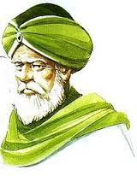
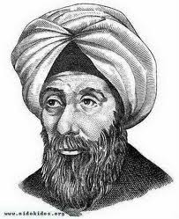
Masa Kebangkitan Pemikiran
Benih2 kebangkitan pemikiran dimulai sejak abad XIV yaitu sejak munculnya pemikiran Ibn Taimiyyah (1263-1328 M) & muridnya Ibnul Qayyim al Jauiyah (1292-1356).
Mereka berdua yang mengajak umat Islam utk kembali pada sumber yg utama yaitu Quran & Sunnah Rasulullah Saw.

Slide 57
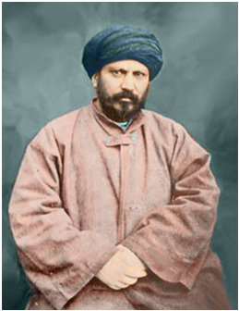
Masa Kebangkitan Pemikiran
Jamaluddin al Afgani (1839-1897),
mengajak umat Islam utk bangkit melawan penjajahan Barat dg membentuk Pan Islamisme.

Slide 58
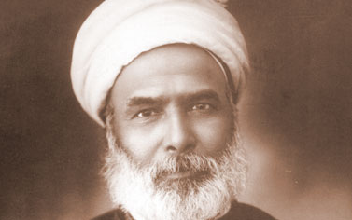
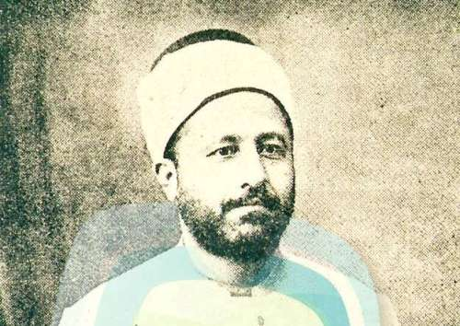
Masa Kebangkitan islam
Muhammad Abduh (1849-1905) & Muhammad Rasyid Ridha (1865-1935);
Membersihkan Islam dari pengaruh yg bukan Islam, melakukan pembaruan dlm sistem pendidikan Islam, mempertahankan ajaran Islam dari serangan agama lain, membebaskan negeri-negeri Islam dari penjajahan

Slide 59
Masa Kebangkitan Islam
Muhammad Abduh menjelaskan bahwa dlm bidang hukum, umat Islam jangan terlalu terikat dengan mazhab. Umat Islam harus menjauhkan diri dari sikap fanatiknya thdp mazhab.
Ia mengembalikan fungsi akal pd tempatnya, digunakan utk memecahkan masalah yg dihadapi oleh manusia sesuai zamannya.

Slide 60
Hukum Islam dan Hukum Adat di Indonesia
van den Berg seorang ahli hukum kolonial Belanda menjelaskan bahwa masyarakat di tanah jajahan khususnya Jawa telah menjalankan agamanya & hukumnya. Ia menyarankan agar hakim-hakim Belanda menerapkan hukum Islam utk memutus perkara yg dihadapi rakyat pribumi. Ia mencetuskan teori receptie in complexu

Slide 61
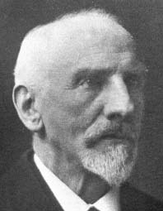
Hukum Islam & Hukum Adat
Cristian Snouck Hurgronje (1857-1936),
Menentang teori receptie in complexu. Ia mengeluarkan buku yg berjudul De Atjehers dan Het Gajoland, menjelaskan bahwa hukum yang berlaku di masyarakat pribumi adalah hukum adat bukan hukum Islam

Slide 62
Hukum Islam & Hukum Adat
menurutnya Hukum Islam barulah dapat diterapkan pada masyarakat jika hukum Islam telah diterima oleh hukum Adatnya. Pendapatnya terkenal dg nama receptie theorie. Teori ini dikembangkan oleh van Vollen Hoven yg menyatakan bhwa bagi golongan bumiputtera berlaku hukum adatnya, jika hukum adat ditolak, maka hukum Islam akan digunakan oleh masyarakat pribumi

Slide 63
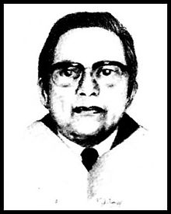
Hukum Islam & Hukum Adat
Teori Receptie ini menurut Prof Hazairin disebut sebagai teori iblis, karena meletakkan kehendak Allah & RasulNya dibawah kehendak manusia.
Hukum Islam dg demikian harus disesuaikan dg hukum adat barulah dpt diterapkan sbg hukum. Pemikiran Snouck Hurgronje ini merupakan cara utk meghapus hukum Islam dr Hindia belanda

Slide 64
Hukum Islam & Hukum Adat
Prof. Hazairin kemudian mencetuskan teori baru yg disebut sbg receptie a contrario. Teori ini menjelaskan bahwa hukum adat barulah dapat diterima sbg hukum bagi masyarakat jika hukum adat telah diterima oleh hukum Islam. Hukum adat yg bertentangan dg hukum Islam tdk dpt dijadikan aturan hukum

Slide 65
Hukum Adat & Hukum Islam
Hukum adat di Minagkabau menerapkan asas adat basandi syarak, syarak basandi kitabullah. Dg demikian hukum adat Minang harus sesuai dg hukum Islam yang mengacu pada Kitabullah (Quran).
Dlm Hukum adat Minang pusako rendah diputus berdasar hukum Islam. Pusako tinggi diputus berdasar hukum Adatnya.

Slide 66
Hukum Islam sbg Landasan Ideologi Pancasila
Pancasila sila 1; Ketuhanan Yang Maha Esa sangat dipengaruhi oleh ajaran Islam khususnya fondasi Tauhid yg tertera dlm Quran.
Pembukaan UUD 1945 menyatakan bahwa kemerdekaan Indonesia diraih atas berkah rahmat Allah Yang Maha Kuasa.

Slide 67
Hukum Islam sbg Landasan Ideologi Pancasila
Nilai-nilai Keadilan serta Dasar Musyawarah dlm Islam telah dimasukkan dalam ideologi Pancasila.
Untuk itu sangat wajar jika hukum Islam diterima sbg bagian dari hidup Bangsa Indonesia. Pendirian Peradilan Agama merupakan bentuk dari penghargaan negara thdp masyarakat Muslim Indonesia.

